Slide 1
সু-স্বাগতম

Slide 2
শিক্ষক পরিচিতি
নাজিরা পারভীন
সহকারী শিক্ষক (কম্পিউটার)
খামারবাড়ী মাধ্যমিক বিদ্যালয়
মনিরামপুর,যশোর।
মোবাঃ ০১৭১০৭৮৬১৯২
ই-মেইলঃ naziranannu7@gmail.com

Slide 3
পাঠ পরিচিতি
বিষয়ঃ বিজ্ঞান
শ্রেণিঃ ষষ্ঠ
অধ্যায়ঃ দ্বিতীয়
পাঠঃ ৩
সময়ঃ ৫0 মিনিট

Slide 4
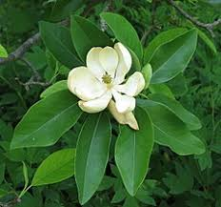
চিত্রে কি দেখছ ?
পাতা
ফুল

Slide 5
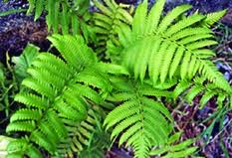
সকল উদ্ভিদেই কী ফুল ও ফল হয় ?
অপুষ্পক উদ্ভিদ
এমন কিছু উদ্ভিদ আছে যাদের ফুল ও ফল হয় না।
এদেরকে কি বলে ?

Slide 6
আজকের পাঠের বিষয়
অপুষ্পক উদ্ভিদের শ্রেণিকরণ

Slide 7
শিখনফল
এই পাঠ শেষে শিক্ষার্থীরা ..................
অপুষ্পক উদ্ভিদ কী তা বলতে পারবে।
২. আদি উদ্ভিদ,সমাঙ্গদেহী উদ্ভিদ সনাক্ত করে বর্ণনা করতে পারবে।
৩.মস বর্গীয় উদ্ভিদ ও ফার্ণ বর্গীয় উদ্ভিদের বৈশিষ্ট্য ব্যাখ্যা করতে পারবে

Slide 8
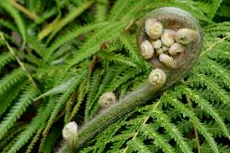
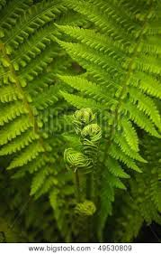
এ সকল উদ্ভিদে কি ফুল ফোটে ? তাহলে বংশবৃদ্ধি করে কিভাবে ?
স্পোর বা রেণু সৃষ্টির মাধ্যমে নতুন উদ্ভিদ জন্মায়।

Slide 9
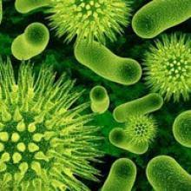
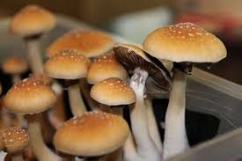
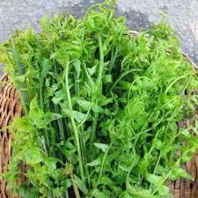
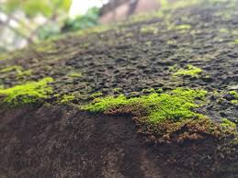
আদি উদ্ভিদ
অপু্ষ্পক উদ্ভিদের শ্রেণিকরণ
ফার্ণ বর্গীয়
সমাঙ্গদেহী
মস বর্গীয়

Slide 10
একক কাজ
অপুষ্পক উদ্ভিদ কী? উদাহরণ দাও।

Slide 11
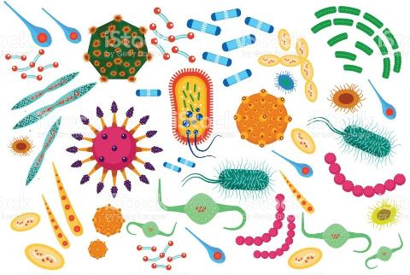
আদি উদ্ভিদ
ছবিতে কী দেখছ ?
রোগ সৃষ্টিকারী ভাইরাস ও ব্যাকটেরিয়া ।
এদের খালি চোখে দেখা যায় না।
এরা সবুজ, পরভোজী।

Slide 12
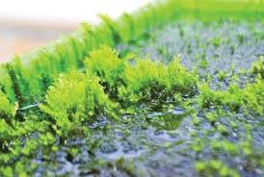
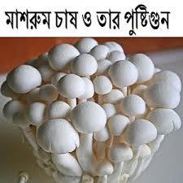
সমাংগদেহী উদ্ভিদ
শৈবাল
ছত্রাক
এরা সবুজ, ক্লোরোফিল যুক্ত
তাই স্বভোজী।
এরা ছায়াযুক্ত স্থানে জন্মায়,
পরভোজী।

Slide 13
মস বর্গীয় উদ্ভিদ
এদের কান্ড ও পাতা আছে।

Slide 14
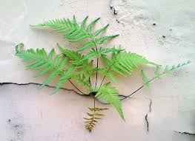
ফার্ণ বর্গীয় উদ্ভিদ
এরা ঢেঁকিশাক। মূল, কান্ড ও পাতায় বিভক্ত।

Slide 15
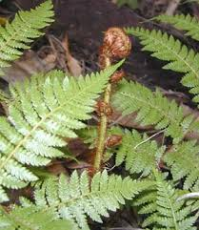
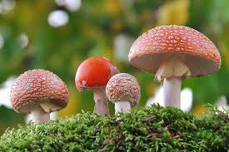
দলগত কাজ
উদ্ভিদদ্বয় কোন শ্রেণির অন্তর্গত ? উহাদের বৈশিষ্ট্যগত
পার্থক্য লিখ।

Slide 16
মূল্যায়ন
১। অপুষ্পক উদ্ভিদ কাকে বলে?
২। স্পোর বা রেণু সৃষ্টির মাধ্যমে নতুন উদ্ভিদ জন্মায় কোন উদ্ভিদ?
৩। মূল, কান্ড ও পাতায় বিভক্ত কোন উদ্ভিদ?

Slide 17
বাড়ির কাজ
শৈবাল , মস ও ফার্নের পার্থক্যগুলো কী কী ? খাতায় লিখে আনবে।

Slide 18
ধন্যবাদ

